Slide 1
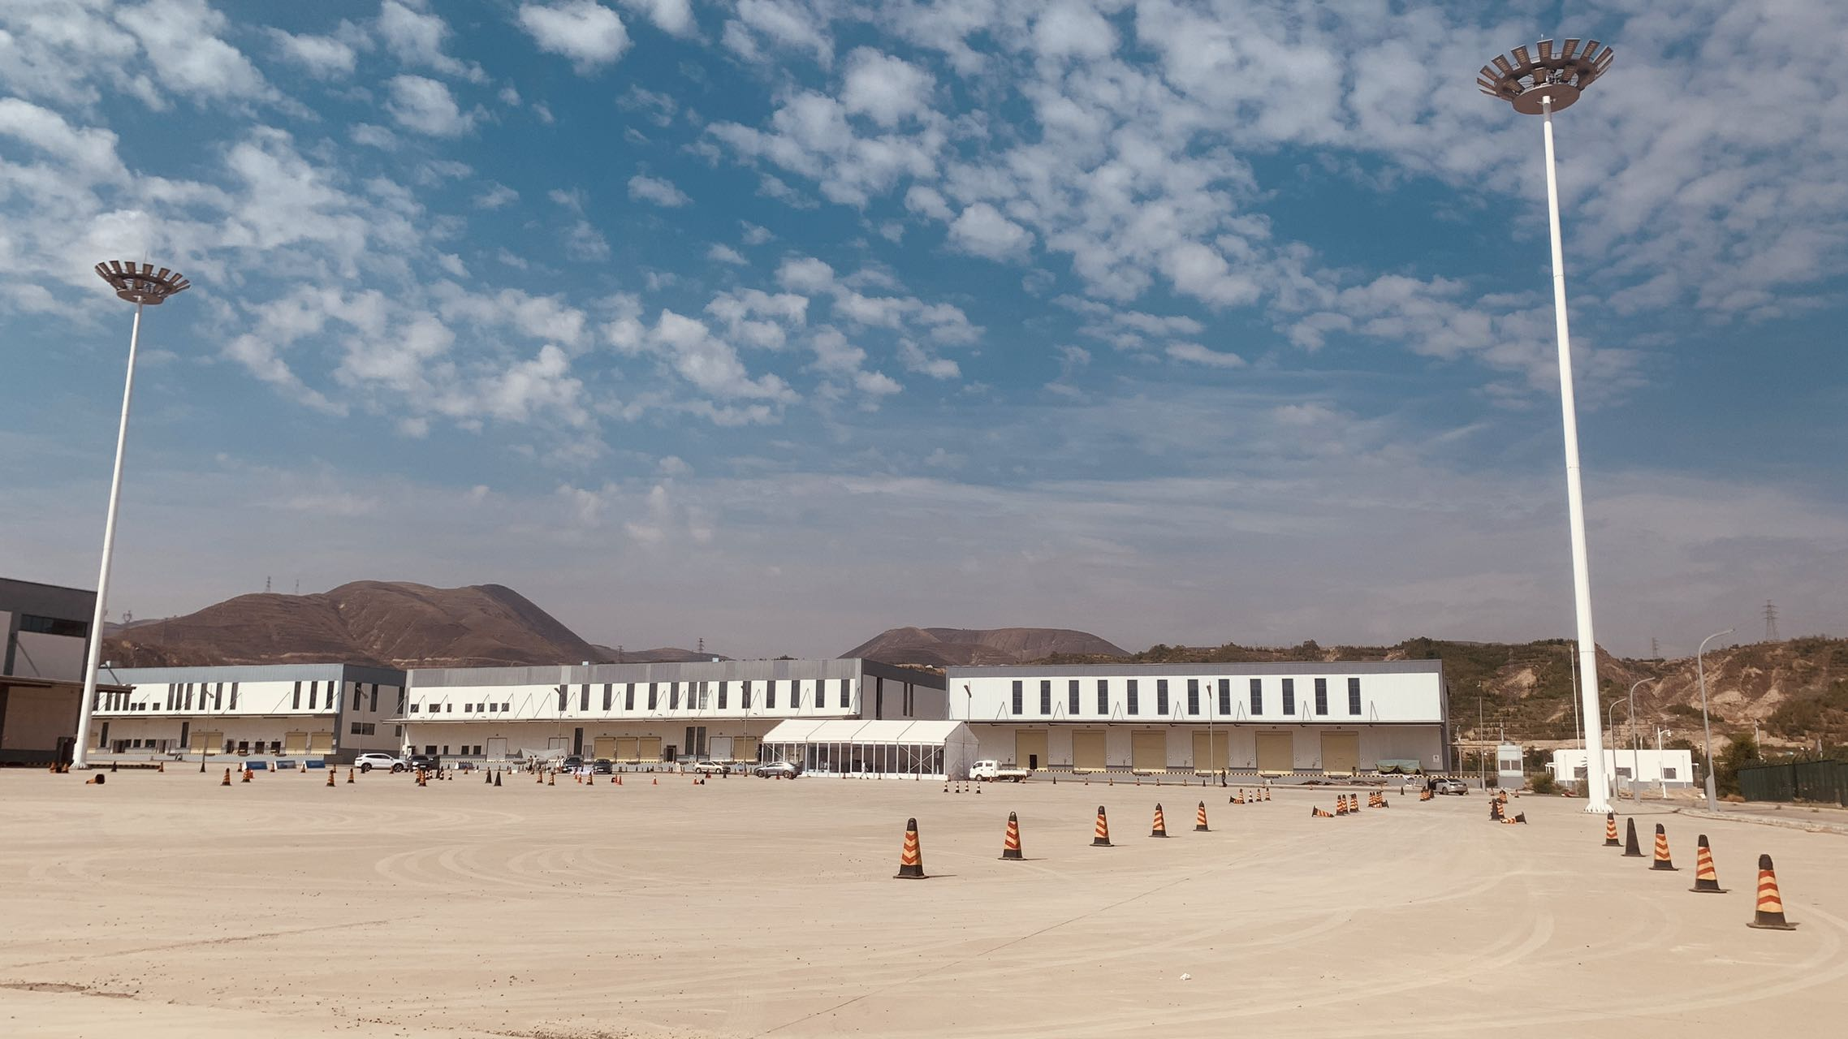
兰州陆港物流试驾场地
兰州陆港物流试驾场地位于甘肃省兰州市西固区，距离兰州市区30分钟车程，场地长145米，宽90米，水泥面积13050平米，总面积约20000平米，水泥硬化路面、柏油路面，可用于举办汽车赛事、试乘试驾活动、汽车性能测试及驾控培训等。

Slide 2
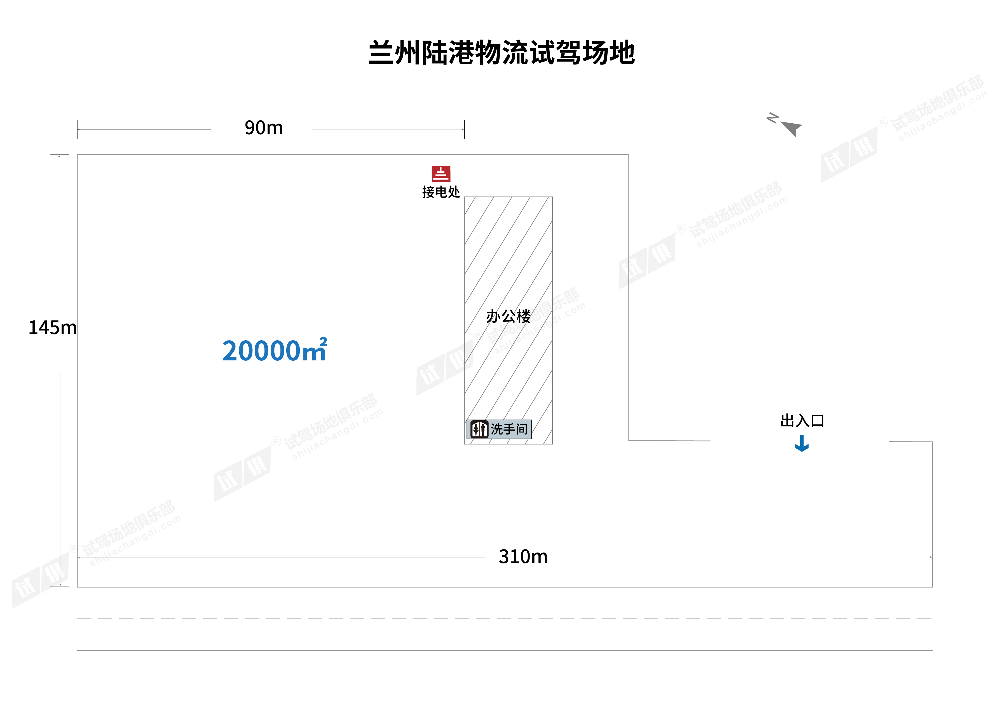
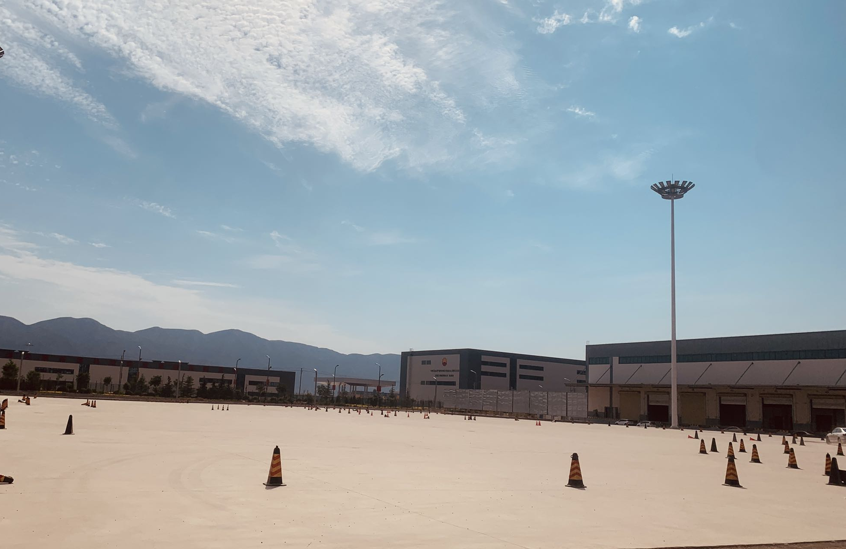
场地费用：3万/天
场地面积：长145m 宽90m 水泥地面
供电供水：380v/120Kw
配套设施：停车位

Slide 3
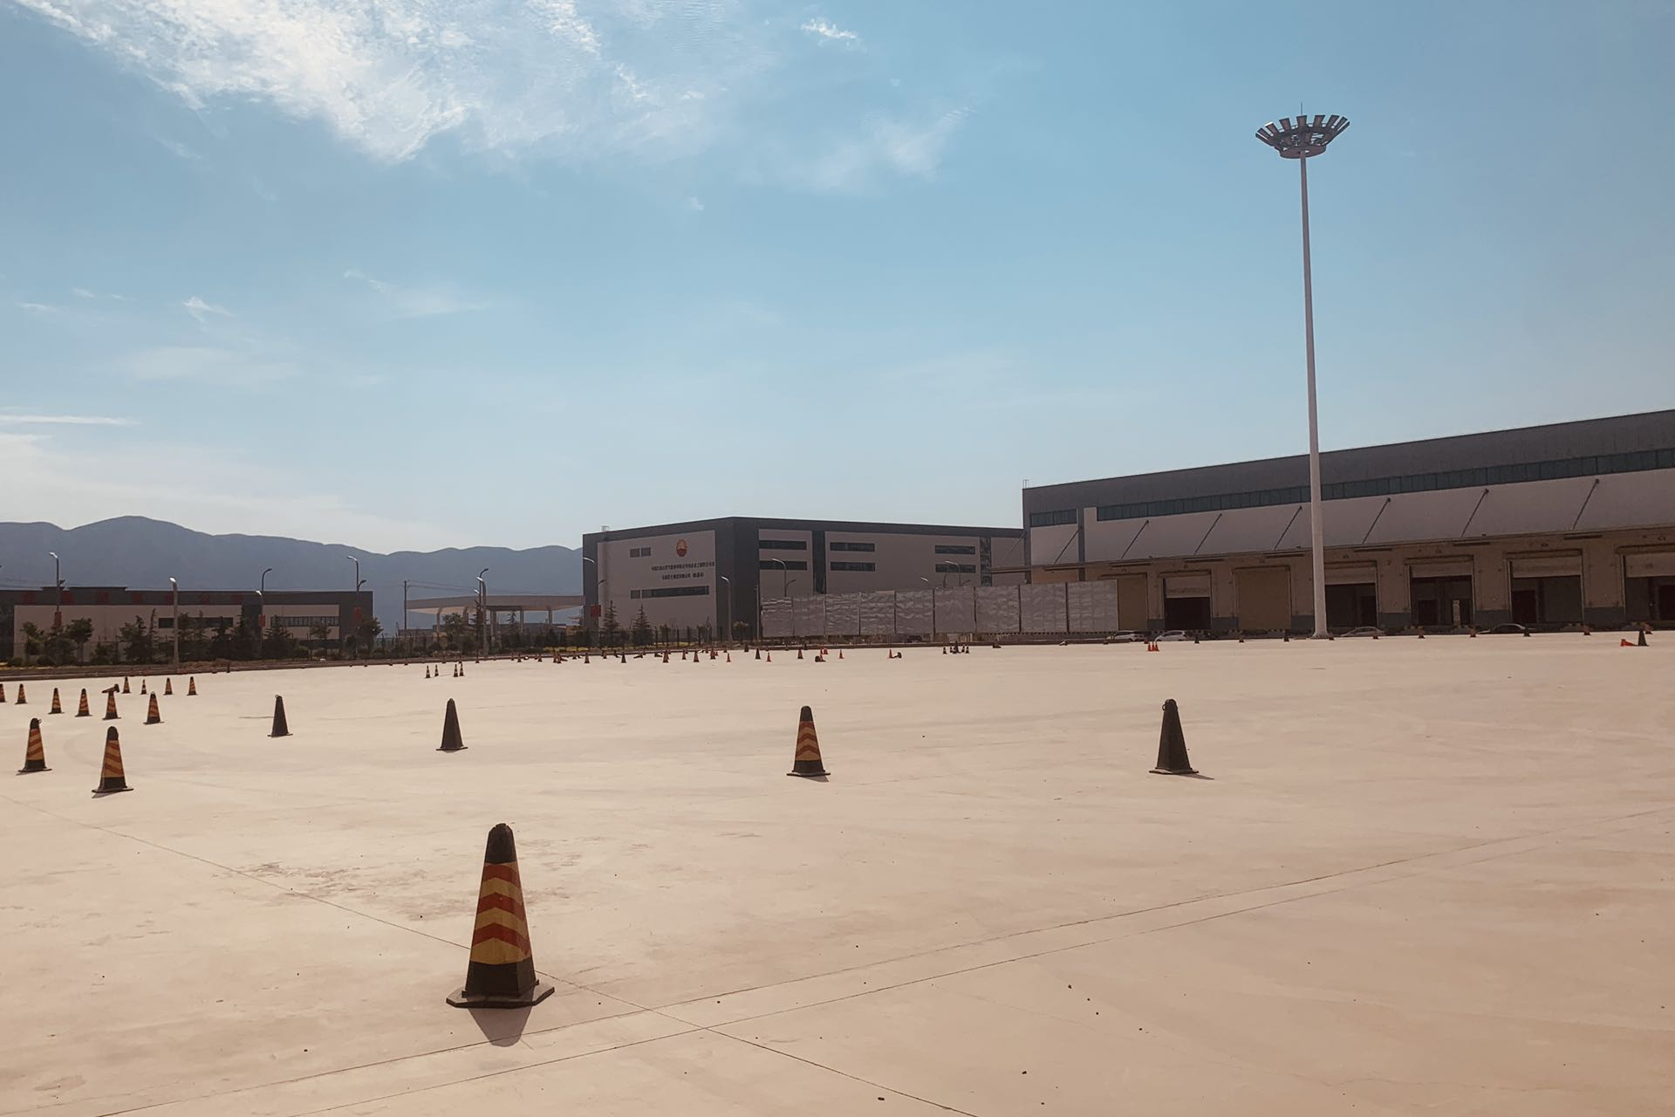
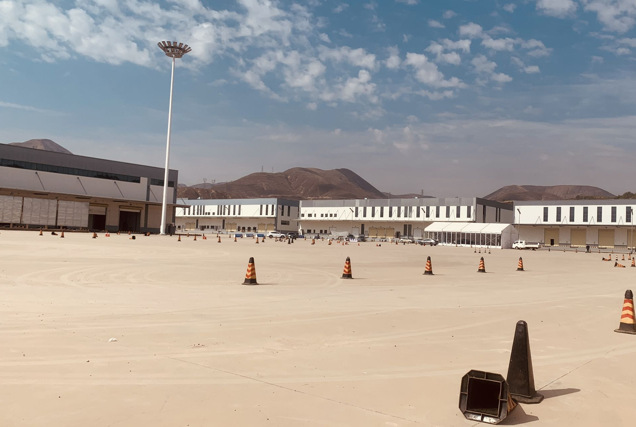
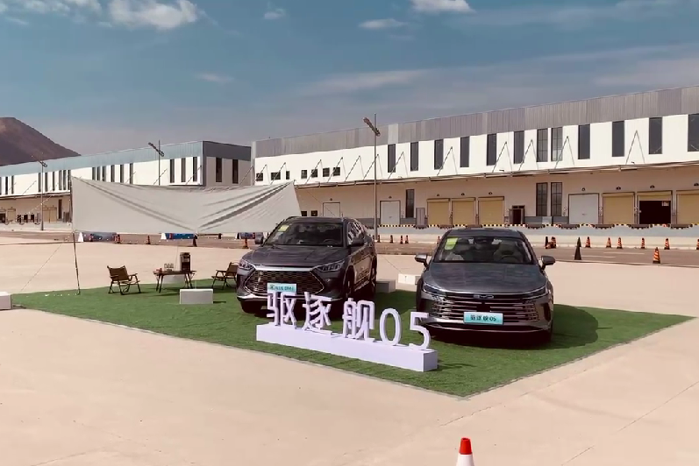
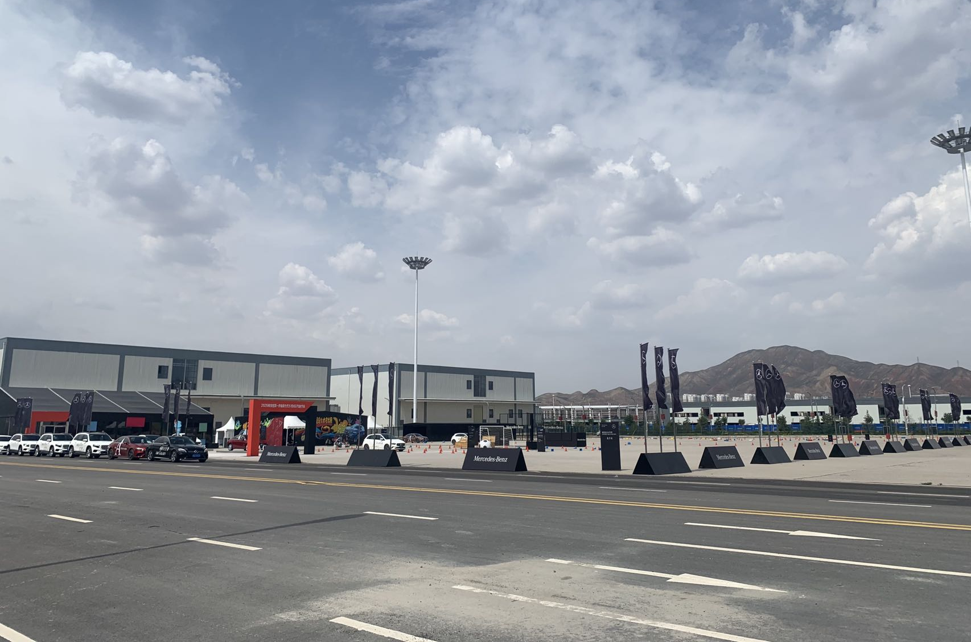
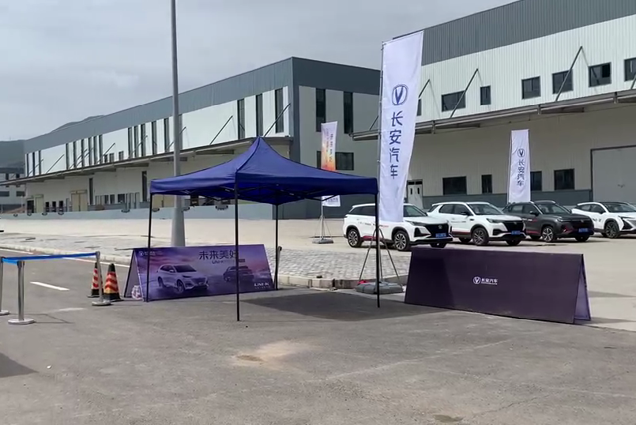
场地实景图
场地实景图
场地实景图
比亚迪试驾活动
奔驰试驾活动
长安试驾活动

